Slide 1
Test de la fusion entre la version MD et MM qui donne la version 1.1
03.05.2024
MD = Michael DePretto
MM = Michaël Mouthon

Slide 2
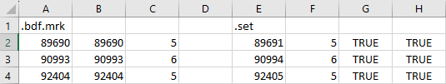

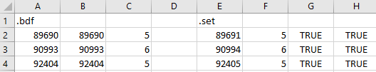
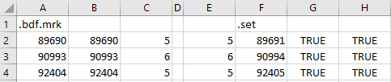
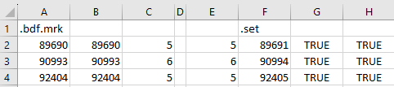
Pour la gestion des event avec open_matlab.m, j’ai choisi de suivre la version de MM en format Cartool (output matrix au lieu de table). Test si ça marche module par module
Test1: Export dans la fenêtre principale
- Gestion des event pour open_eeglab: OK (les valeures en TF dans le .set et avec le fichier mrk de Cartool sont cohenrente (Valeur +1)
- Gestion des event pour save_eeglab (export d’un .set vers .sef): OK (les valeurs sont identique au fichier original
- Travailler en .set dans Filting+ (filtre 05-40+ notch 50Hz + ASR): Processing .set OK et event dans le fichier output est OK
- Travailler en .set dans Interpolation (eBridge + interpolation A1, A3): fonctionnement de eBridge OK, run interpolation et position des event dans le fichier ouput OK
- Travailler en .set dans Re-ref (avg ref): run reref et position des event dans le fichier ouput OK

Slide 3
- Travailler en .set dans Epoching: J’ai dû corriger un bug dans la lecture des event en .set (ligne 778-797) ainsi que bdf. Le moyennage en set, sef et bdf fonctionne.
- Travailler en .set dans Frequencing: tout fonctionne
Chose encore à faire:
Tester si File Cut est impacté (mais ça devrait pas normalement)
Faire une version séparé en integrant les toolbox cleanline et clean raw data dans l’installation de Matlab plutôt que les repertoire séparé inclu par MichaelDP

Slide 4
Test pour File Cut pour vérifier si pas impactée par les dernier changements
Test d’un cut (avec paramètre Subject): problème nom des channel (corrigé)+ position mrk intermédiaire (corrigé)+ corrigé le PIF pour inclure les instruction concatenate du tableau (corrigé) + correction orientation électrode dans l’enregistrement en set (corrigée)
Test en sef : OK, les markeur sont à la bonne place + check du cut par rapport au fichier original est c’est tout ok
Test en eph : OK, les markeur sont à la bonne place
Test en set : OK, les markeur sont à la bonne place « coordonné electrodes correctement placé
Test position concatenate (concaténate tous les élément 5)
Test en sef : OK, les markeur sont à la bonne place
Test en ep : OK, les markeur sont à la bonne place
Test en set : OK, les markeur sont à la bonne place « coordonné electrodes correctement placé

Slide 5
Travail sur l’ICA et l’orientation des coordonné

Slide 6
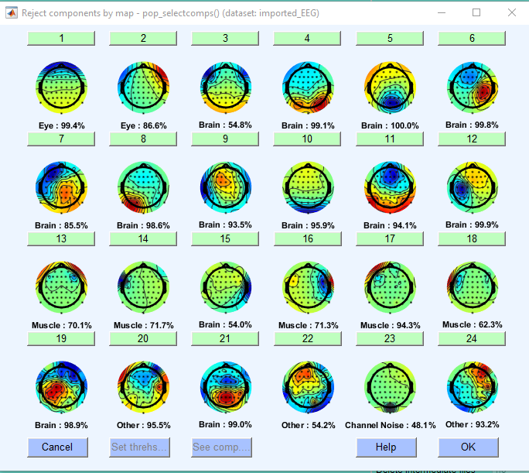
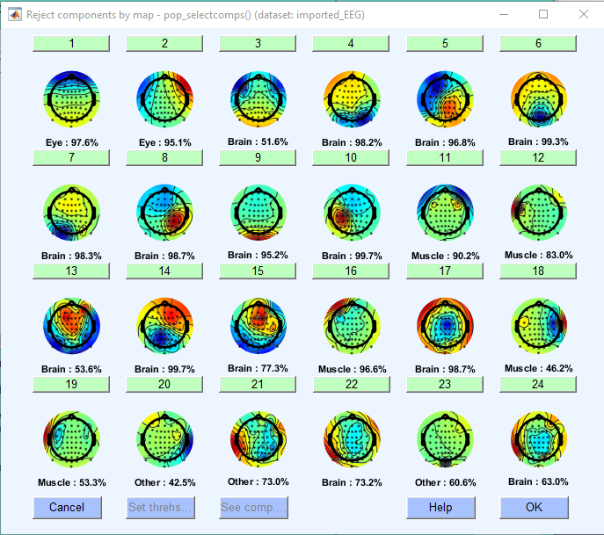
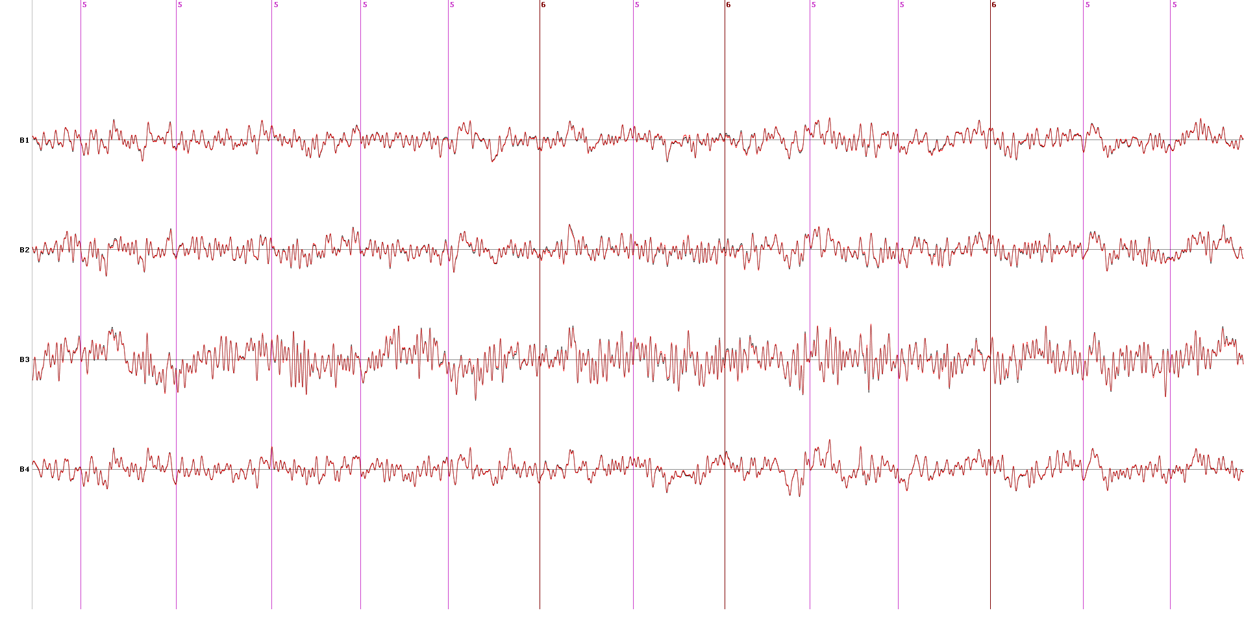
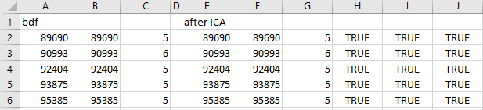
Test ICA
ICA avec le fichier de coordonné EEGlab
ICA avec les coordonné inclu dans le .set
Les trigger sont très bien gérés
Résultat de la ICApruned sans la composante 1 et 2. Le résultat est identique. Cela veut dire que la correction d’orientation effectué par MD est efficace et qu’il y a plus besoin de loader un fichier de coordonné EEGlab.

Slide 7
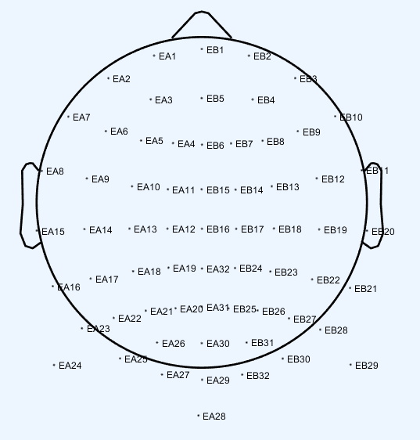
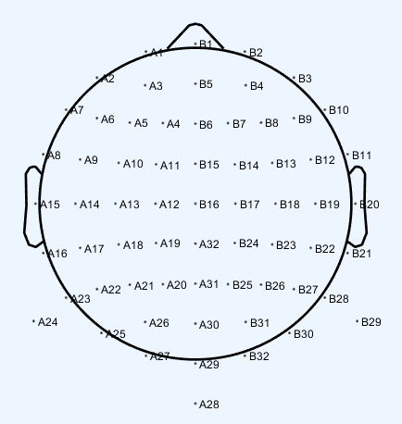
Test channel location de .set avec les correction effectué par MD. Visualisation dans EEG lab
Inclu dans fichier .set
Fichier biosemi64AB.locs
Cependant, si on affiche la visualization de la position des coordonné importé par EEGpal dans les fichier .set à l’intérieur d’EEG lab (image de gauche), la position des électrodes est moins bonne que si on load le fichier de coordonné biosemi64AB.locs (image de droite). Pour l’ICA ça n’a pas d’importante mais pour le classificateur des composantes, ça pourrait en avoir (je sais pas comment marche exactement le classificateur). Du coup par sécurité, j’aurais tendance à garder l’étape de loader le fichier de coordonné biosemi64AB.locs pour être sûr.

Slide 8
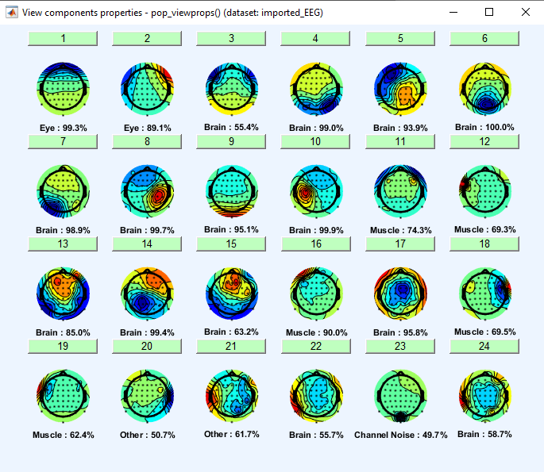
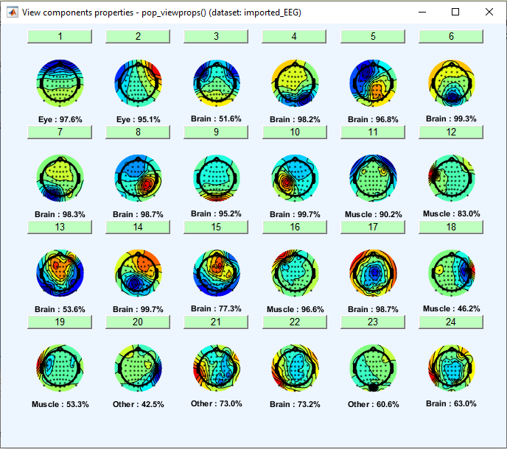
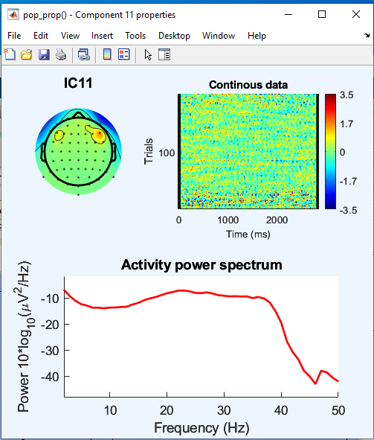
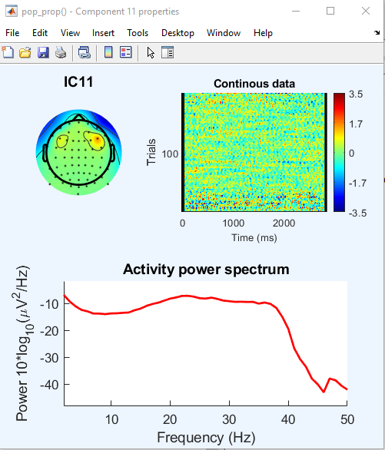
Test s’il y a une deference des les résulat de ICAlabel en function des coordonné des électrodes pour le même fichier
Je travail sur le fichier ICA\withoutExternalCoordinateFile\Interoception_CAS_P012_13122023_synch1_exported_filtered_interpolated_rereferenced_ICApruned.sef
ICA avec le fichier de coordonné EEGlab
ICA avec les coordonné inclu dans le .set
Il y a une petite différence au niveau des valeures de pourcentages (mais pas d’atribution). Pour l’étude CIPAIN ça aura un impact pour le threshold des muscle. J’ai décider de prendre 90%. On voit que la composante 11 musculaire à 74% pour la gauche et 90% pour la droite. Il est difficile de décider si c’est vraiment muscle ou pas. Le cours indique clairement que si il y a un doute il faut garder. Par contre au niveau occulaire, la composante 2 est clairement un mouvement occulaire et il a un meilleurs proba à droite.

Slide 9
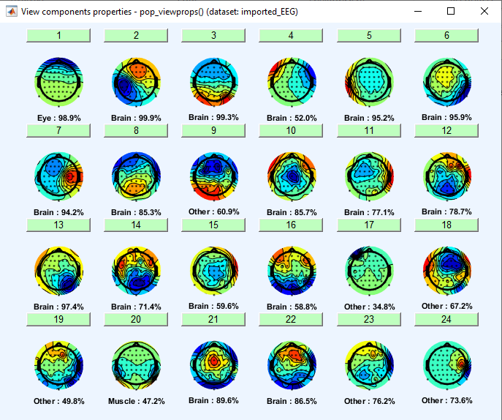
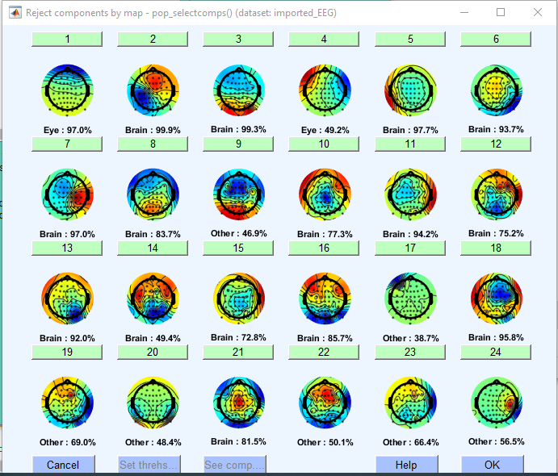
Pour prendre un decision je test sur un deuxième fichier Interoception_CAS_P016_19122023_synch4
ICA avec le fichier de coordonné EEGlab
ICA avec les coordonné inclu dans le .set
Si on se focalise sur la composante 4 qui est clairement des mouvement occulaires, elle est classé comme brain à gauche et mouvement occulaire à droite. La version de droite (coordonné inclus dans .set après conversion de MichaelDP).
Conclusion final: Je décide de supprimer l’entrée des coordonnées dans le début de l’ICA et de faire confiance au conversion de MichaelDP pour les coordonné xyz vers EEGlab. Dans les deux fichier étudié, les résultats son meilleurs au niveau de la classification des mouvement occulaire.

Slide 10
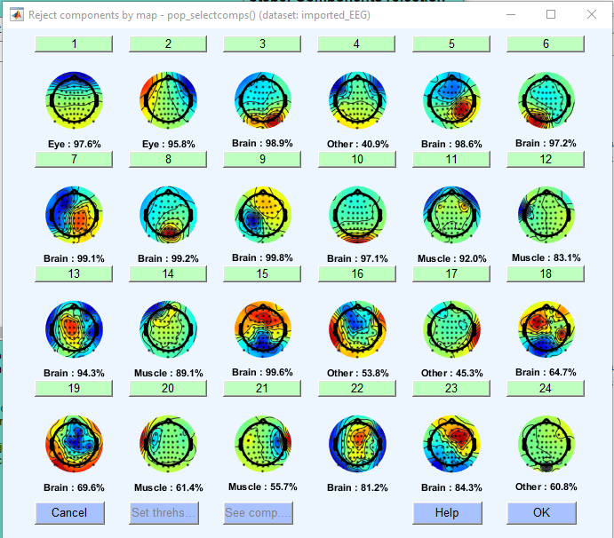
Test de l’ICA si le fichier n’a pas été sauvé en .set (appel de la fonction export_in_set.m)
Procédure: répétition de la procédure de la slide 2 (exactement les même paramètres) mais en restant en sef pendant tout le processing au lieu de travailler en sef. Les résultats sont dans les sous-répertoire sef. Travail sur le fichier Interoception_CAS_P012_13122023_synch1.bdf
Pipeline complète en set
Pipeline complète en sef
Le résultat est identique ! Donc le fonction export_in_set.m marche très bien.

Slide 11
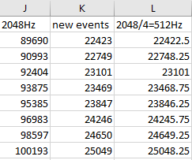
Autre test
- Ftest de l’adaptation de la position des event lorsqu’on modifie le sampling rate dans le module Filtering+ : ça marche, il fait un arroudi supérieur (exemple si dessous passage de 2048 à 512 (donc division par 4))

